Slide 1




"BUITEN DE GEBAANDE PADEN: LEREN VAN SUCCESSEN IN BELEIDSONTWIKKELING EN -UITVOERING"
APPLIED RESEARCH PROJECT, UNIVERSITEIT UTRECHT
OPDRACHT VAN MINISTERIE VAN BINNENLANDSE ZAKEN EN KONINKRIJKSRELATIES
JUNI 2023

Slide 2
APPLIED RESEARCH PROJECT, JUNI 2023
OVER ONS
  Research Master in Public Administration and Organizational Science
  Applied Research Project
Notes:
Ons voorstellen als studenten, Linde en Fleur als presentatoren, kort vertellen wat we gaan doen in de presentatie (ongeveer 25 minuten ons project presenteren en daarna een Q&A).
In de volgende dia schetsen we meer de opdracht en inhoud van de presentatie.

Slide 3
APPLIED RESEARCH PROJECT, JUNI 2023
INTRODUCTIE
  Staat van de Uitvoering
  Kloof tussen beleidsontwikkeling en uitvoering
  Durven om te leren van successen
Notes:
Introductie praatje over
- Staat van de Uitvoering
- Kloof tussen beleidsontwikkeling en -implementatie
- Durven om te leren van successen
- Drie casestudies naar succesvol Nederlands beleid
- Uitleg van wat de inhoud van de presentatie is
> casussen en lessons learned presenteren

Slide 4
APPLIED RESEARCH PROJECT, JUNI 2023
PROGRAMMA
  Theoretische achtergrond
  Onderzoeksaanpak
  Case studies
    Ruimte voor de Rivier
    Brainport Eindhoven
    Zorg- en Veiligheidshuizen
  Lessons learned
Notes:
Introductie praatje over
- Staat van de Uitvoering
- Kloof tussen beleidsontwikkeling en -implementatie
- Durven om te leren van successen
- Drie casestudies naar succesvol Nederlands beleid
- Uitleg van wat de inhoud van de presentatie is
> casussen en lessons learned presenteren

Slide 5

APPLIED RESEARCH PROJECT, JUNI 2023
THEORETISCHE ACHTERGROND
Programmatisch
Proces
Politiek
Duurzaam
PPPE Framework
Notes:
Theoretische achtergrond toelichten:
- Positive Public Administration
> doel is om te leren van successen inplaats van falen.
> er is een onevenredige en onnodige focus op negativiteit in de wetenschap, media, door het publiek etc.
> ook succesvol beleid kan een belangrijke aanleiding zijn om te leren.
PPPE raamwerk
- vier dimensies van succes
- sterke basis in literatuur en verder ontwikkeld in de loop der tijd
- Programmatisch, proces, politiek, duurzaamheid
- Helpt om 'best practices' te identificeren
- Elke casestudy zal dieper ingaan op een specifieke dimensie die relevant is voor die case.
- Doel: identificeren en analyseren van leidende principes en succesvolle praktijken binnen de casussen.

Slide 6
APPLIED RESEARCH PROJECT, JUNI 2023
ONDERZOEKSAANPAK
  Casestudies over complexe beleidsstukken
  Appreciative Inquiry
  Iteratief proces
  Verschillende beleidsdomeinen
Notes:
- Casussen gezocht over complexe beleidstukken. Kenmerken daarvan zijn
> complexiteit, meerdere actoren, verschillende belangen, geen gemeenschappelijke definitie van succes
- door middel van Appreciative Inquiry benadering (dialoog)
- Focus op begrijpen wat uitzonderlijk goed werkt en hoe dit kan worden gerepliceerd in andere gebieden
- Brainstorm in verschillende beleidsdomeinen: veiligheid, gezondheid, sociaal, milieu en natuur, innovatie
- Iteratief proces
- Netwerk (Linked-In gebruikt)
> niet gekozen casussen:
wildlife passages, antirookbeleid, abortusbeleid
> niet gekozen want te sterk gepolitiseerd of lastig meetbaar succes?
Dit proces heeft ons uiteindelijk gebracht tot.......

Slide 7
APPLIED RESEARCH PROJECT, JUNI 2023
CASE STUDIES
Ruimte voor de Rivier
Brainport Eindhoven
Zorg- en Veiligheidshuizen
Lessons learned
Notes:
- Drie gekozen casussen:
Ruimte voor de Rivier, Brainport Eindhoven en Zorg- en Veiligheidshuizen
Deze hebben gemeen:
- innovatief
- complex (veel stakeholders en belangen)
- succes is niet eenduidig
- verschillende beleidsdomeinen: milieu en natuur, innovatie, veiligheid

Slide 8
APPLIED RESEARCH PROJECT, JUNI 2023
RUIMTE VOOR DE RIVIER
  Overstromingen in jaren 90
  Extra ruimte nodig voor waterberging en -afvoer
  Biesbosch
Notes:
Aanleiding:
> overstromingen jaren 90
> Traditionele methoden van waterbeheer bleken niet genoeg om veiligheid te borgen
> Nieuwe benadering die extra ruimte voor waterberging en -afvoer creëert.
Biesbosch:
> Maas en Waal
> Speciale uitdaging door hoog watervolume in laaggelegen gebied
> Complex ecosysteem

Slide 9

APPLIED RESEARCH PROJECT, JUNI 2023
RUIMTE VOOR DE RIVIER
Programmatisch
Proces
Politiek
Duurzaam
Waterveiligheid
Ecologische voordelen
Integrale benadering?
(Inter)nationale erkenning en kennisdeling
Langdurige positieve effecten ecosysteem
Klimaatadaptief

Slide 10
APPLIED RESEARCH PROJECT, JUNI 2023
RUIMTE VOOR DE RIVIER
Onderzoeksaanpak
  Literatuurstudie
  Bezoek aan Museum Eiland in het Nationaal Park de Biesbosch
  Interviews met betrokkenen
Notes:
Aanleiding:
> overstromingen jaren 90
> Traditionele methoden van waterbeheer bleken niet genoeg om veiligheid te borgen
> Nieuwe benadering die extra ruimte voor waterberging en -afvoer creëert.
Biesbosch:
> Maas en Waal
> Speciale uitdaging door hoog watervolume in laaggelegen gebied
> Complex ecosysteem

Slide 11
APPLIED RESEARCH PROJECT, JUNI 2023
RUIMTE VOOR DE RIVIER
“De omgevingsmanager was een betrouwbaar persoon van begin tot eind"
"Soms had hij natuurlijk ook een vervelende boodschap. Dan waren we ook echt niet blij. Maar, ik wist altijd dat hij zijn best had gedaan voor ons, en ook onze belangen had verdedigd. Daardoor was het dan ook gewoon goed en konden we ons erbij neerleggen. Wij voelde ons serieus genomen en gerespecteerd, dat zorgde voor vertrouwen.” (Respondent X)
Notes:
Aanleiding:
> overstromingen jaren 90
> Traditionele methoden van waterbeheer bleken niet genoeg om veiligheid te borgen
> Nieuwe benadering die extra ruimte voor waterberging en -afvoer creëert.
Biesbosch:
> Maas en Waal
> Speciale uitdaging door hoog watervolume in laaggelegen gebied
> Complex ecosysteem

Slide 12




APPLIED RESEARCH PROJECT, JUNI 2023
RUIMTE VOOR DE RIVIER
LESSONS LEARNED
Omgevingsmanager als policybroker
Continuïteit en stabiliteit
Eerlijkheid en transparantie
Communicatie en verbinding

Slide 13
APPLIED RESEARCH PROJECT, JUNI 2023
BRAINPORT EINDHOVEN
  Van steunregio tot 'slimste vierkante meter' ter wereld
  Regionaal samenwerkingsverband
  "Never waste a good crisis"
Notes:
Onder het motto van ‘Never waste a good crisis’ is de regio Eindhoven ontwikkeld van een steunregio in de jaren '90 tot de ‘slimste vierkante meter’ ter wereld in 2011
90 Problemen bij Philips en DAF.
1993 samenwerkingsverband regio Eindhoven
2000 AMSL problemen
2002 Start Triple Helix samenwerking
Programma Horizon, Brainport Navigator, Stichting Brainport
Bankencrisis 2008
Eindhoven slimste regio ter wereld
Brainport Next Generation
Metropoolregio Eindhoven
Coronacrisis 2020

Slide 14
APPLIED RESEARCH PROJECT, JUNI 2023
BRAINPORT EINDHOVEN
Programmatisch
Proces
Politiek
Duurzaam
Groei economie en werk-gelegenheid
Kwaliteit onderwijs en voorzieningen
'Triple-helix' samenwerking
Concurrentie-positie in kenniseconomie
Positieve aandacht (media, awards)
Groeiende samenwerking
Sterk aanpassingsver-mogen

Slide 15
APPLIED RESEARCH PROJECT, JUNI 2023
BRAINPORT EINDHOVEN
Onderzoeksaanpak
  Literatuurstudie
  Documentanalyse
  Interviews met betrokkenen

Slide 16
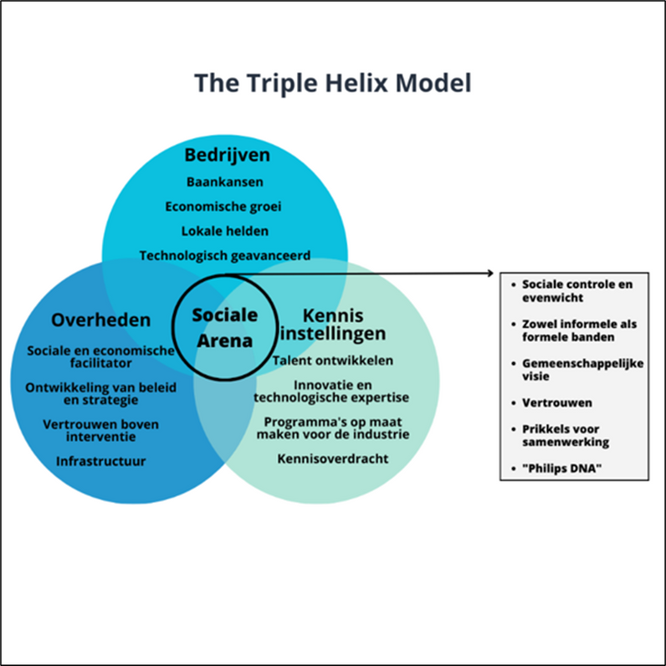
APPLIED RESEARCH PROJECT, JUNI 2023
BRAINPORT EINDHOVEN
"Netwerken die een gelijktijdige samenwerking ontwikkelen tussen juridisch onafhankelijke actoren vanuit ten minste drie institutioneel verschillende sectoren"
Notes:
Triple Helix:
Netwerken die een gelijktijdige samenwerking ontwikkelen tussen juridisch onafhankelijke actoren vanuit ten minste drie institutioneel verschillende sectoren.
Ecosysteem voor gemakkelijke uitwisseling van informatie en kennis,
Gelijkwaardige samenwerking
Sociale arena's, afkomstig uit Philips DNA
Economische en sociale doelen

Slide 17



APPLIED RESEARCH PROJECT, JUNI 2023
BRAINPORT EINDHOVEN
LESSONS LEARNED
Vertrouwen en vrijheid in uitvoering
Lange termijn focus
Overheid als facilitator
Verbinding en kerncompetenties

Slide 18




APPLIED RESEARCH PROJECT, JUNI 2023
ZORG-EN VEILIGHEIDSHUIZEN
  Complexe multi-problematiek en criminaliteit
  Experiment jaren '90
  Landelijk dekkend netwerk

Slide 19
APPLIED RESEARCH PROJECT, JUNI 2023
ZORG- EN VEILIGHEIDSHUIZEN
Programmatisch
Proces
Politiek
Duurzaam
Verminderen en voorkomen: huiselijk geweld, ernstige overlast en radicalisering
Netwerk samenwerking
Integrale aanpak
Structurele budgettering
Landelijk dekkend netwerk
Toespraken
Continue evalueren en lerend vermogen?

Slide 20
APPLIED RESEARCH PROJECT, JUNI 2023
ZORG- EN VEILIGHEIDSHUIZEN
Onderzoeksaanpak
  Discourse-analyse (37 artikelen)
  Documentanalyse (14 nationale evaluatiedocumenten)

Slide 21




APPLIED RESEARCH PROJECT, JUNI 2023
ZORG- EN VEILIGHEIDSHUIZEN LESSONS LEARNED
Samenerkingsverband
Kennis- en informatiedeling
Maatwerk
Adaptief vermogen
Notes:
Door de intensieve samenwerking met diverse ketenpartners (e.g., gemeenten, politie, justitie, zorginstellingen en maatschappelijke organisaties) bundelen de Zorg- en Veiligheidshuizen hun middelen en expertise om gezamenlijk casussen effectief aan te pakken en oplossingen te bieden.

Slide 22



APPLIED RESEARCH PROJECT, 2023
CONCLUSIE
  Van crises tot successen
  Durf en moed nodig om buiten de gebaande paden te treden
Aanpassingsvermogen
Vroegtijdige en voortdurende informatie uitwisseling
Continuiteit

